Slide 1
Módulo 4 Transformar Projetos de Regeneração Comunitária em Ação
www.restart.how
Este projeto foi financiado com o apoio da Comissão Europeia.
Este projeto foi financiado com o apoio da Comissão Europeia. Esta publicação reflete apenas as opiniões do autor, e a Comissão não pode ser responsabilizada por qualquer uso que possa ser feito das informações nela contidas.

Slide 2
Intro
Transformar Projetos de Regeneração Comunitária em Ação– Como é que a mudança acontece
MÓDULO 4
SÍNTESE
01
Ativar o ADN das suas Comunidades - características, recursos e forças
Após ter aprendido os benefícios da regeneração sustentável da comunidade nos módulos 1-3, encontra-se agora apto a conceber e implementar os seus projetos comunitários.
No Módulo 4, examinaremos os elementos necessários para transformar as suas ideias de regeneração da comunidade em projetos. Iremos explorar o ADN da sua comunidade, construção de parcerias, bem como marketing e comunicação.
Na seção final, apresentaremos modelos e recursos para o ajudar a pôr em prática os seus projetos de regeneração comunitária.
02
Aproveitar o apoio e o empenho da sua comunidade e da diáspora comunitária
03
Construir parcerias-chave públicas, privadas e comunitárias
04
Os Recursos necessários - o poder das pessoas, as finanças e muito mais
PACK DA AÇÃO-CHAVE 4:
Exercícios e modelos úteis para pôr em prática as suas ideias de regeneração da comunidade

Slide 3
INTRO: Transformar Projetos de Regeneração Comunitária em Ação
Os Planos de Regeneração Comunitária podem contribuir para a mudança comunitária - nesta secção exploramos os 7 pontos-chave para o desenvolvimento de uma abordagem estratégica

Slide 4
O que é um Plano de Regeneração Comunitária?
Um Plano de Regeneração Comunitário é um quadro global de ação que indica, em termos gerais, como será alcançada a regeneração comunitária proposta.
Um bom Plano de Regeneração Comunitário deve abordar os desafios e problemas enfrentados pela comunidade, bem como oferecer soluções.

Slide 5
Plano de Regeneração Comunitário
Um Plano de Regeneração Comunitário deve delinear a abordagem a 360 graus desde o ponto de partida (desafios), os passos para as soluções, até à implementação e acompanhamento.
Examinemos os 7 passos que terá de tomar para dar vida ao seu projeto de regeneração comunitária...

Slide 6
Elementos-chave de um Plano de Regeneração Comunitário
1º Passo: Formação de um comité de projeto
Desenvolver um projecto comunitário jamais deve ser um trabalho de uma só pessoa. É necessário reunir um grupo de indivíduos competentes para participar no processo de planeamento. Isto ajudá-lo-á a distribuir a carga de trabalho em conformidade para completar cada tarefa em tempo útil.
Identificar líderes comunitários – quem ajudará a alargar o seu alcance na comunidade?
Tendo mais mentes a trabalhar no projeto, abrirão mais oportunidades e ideias. O seu projeto será mais forte ao envolver-se com as pessoas da sua comunidade de forma honesta e aberta e estar preparado para ouvir o que têm a dizer e responder genuinamente ao mesmo
A Auditoria de Aptidões/Competências realizada no Módulo 1 ajudá-lo-á com esta tarefa

Slide 7
INFORMAÇÕES-CHAVE
Por vezes, tudo o que um comité bem sucedido precisa é de uma visão e paix ão partilhadas
Ruth Garvey-Williams é um dos membros fundadores do The Exchange(www.exchangeinishowen.ie) um centro comunitário galardoado, gerido por voluntários irlandeses, e uma instituição de caridade registada empenhada em inovar projectos criativos em benefício da sua comunidade.
“Estávamos em Julho de 2012 e com representantes de seis grupos comunitários e empresas sociais, foi formado o comité "The Exchange" - o nome escolhido tanto para recordar o passado como para descrever o futuro. Nenhum de nós fazia ideia daquilo em que nos estávamos a meter e a maioria de nós não tinha ideia do que estava a fazer. Gestão. Registo de empresas. Seguros. Pedidos de subvenção. Apólices. Saúde e Segurança... (mas) O Bernie Doherty deu voz aos nossos valores fundamentais: Comunidade, Inovação, Bem-estar - os três pilares que constituiriam a base e o foco da nossa parceria".

Slide 8
Elementos-chave de um Plano de Regeneração Comunitário
2º passo: Decidir o projecto de regeneração comunitária
Quais são os desafios que a sua comunidade enfrenta neste momento?
Quais serão as necessidades específicas da sua comunidade no futuro próximo?
Tente encontrar uma solução inovadora - uma solução que diferenciará a sua comunidade e tornará o seu projeto mais fácil de financiar.
Certifique-se de envolver ativamente a sua comunidade na determinação do seu futuro, pois ao fazê-lo, poderá inspirar mais pessoas a serem envolvidas a longo prazo.
O Desafio Comunitário Articulado que completou no Módulo 1 ajudá-lo-á nesta tarefa.

Slide 9
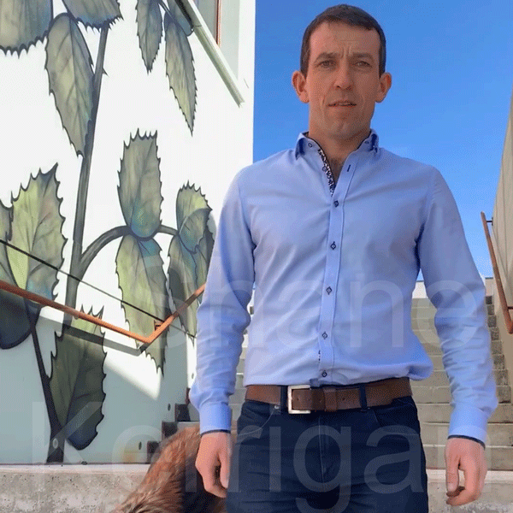
INFORMAÇÕES-CHAVE
Encontrar a ideia certa pode exigir a busca da paixão
Shane Kerrigan comprou um complexo inacabado no centro de Manorhamilton e 14 meses mais tarde, com a ajuda de uma equipa de peritos, transformou-o num novo pólo turístico e cultural de vanguarda denominado por W8 (www.w8centre.ie )
Shane admite que houve uma "grande procura de paixão" envolvida na tentativa de decidir o modelo final para o desenvolvimento multifásico..
"Eu cresci aqui e percebi a necessidade deste tipo de empreendimento (W8) e senti realmente que podíamos fazer uma diferença positiva para a cidade", disse ele.

Slide 10
Elementos-chave de um Plano de Regeneração Comunitário
3º passo: Estabelecer objetivos para o seu projeto de regeneração comunitária
A definição de objectivos ajudará a manter o seu comité local concentrado nos resultados desejados.
Uma vez estabelecidos os seus objetivos, poderá começar a definir as tarefas que necessitam de ser concluídas para que o projeto possa ser realizado.
No Módulo 3, aprendemos sobre Kiltylive - a campanha de comunicação social online lançada pela aldeia de Kiltyclogher, Irlanda, para atrair uma nova família para a sua aldeia, numa tentativa de manter a sua escola aberta. Ultrapassaram o seu objectivo em 800% no prazo de seis semanas, quando 8 novas famílias se mudaram para a aldeia.

Slide 11
Elementos-chave de um Plano de Regeneração Comunitário
4º passo: Despesas do projeto e mecanismos de financiamento da investigação
A maioria dos projetos de regeneração comunitária necessita de financiamento para iniciar o projecto.
Os projetos de pequena dimensão podem ser financiados a partir de fundos comunitários existentes ou de angariação de fundos locais, mas os projetos de grande escala necessitarão de financiamento de múltiplas fontes para arrancar.
Analisaremos o financiamento dos seus projetos com mais detalhe no Módulo 5.

Slide 12
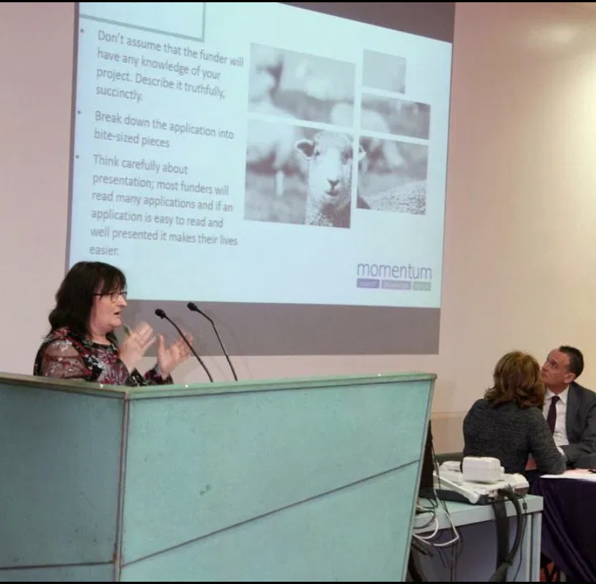
INFORMAÇÕES-CHAVE
Conselhos de peritos em financiamento comunitário
“Obter financiamento para desenvolver as suas infra-estruturas, gerir adequadamente os seus serviços, cobrir os custos essenciais, formar pessoal e voluntários, e tornar-se uma organização sustentável é um dos maiores desafios que qualquer comunidade enfrenta, e é um desafio permanente.
Certifique-se de que só se candidata a fundos que correspondam realmente ao seu projecto e de que a sua submissão está exactamente no formato correcto. No Módulo 5, poderá encontrar um guia que lhe dará conselhos para um financiamento de sucesso.”
Orla Casey é a perita de financiamento (www.momentumconsulting.ie) e diretora do Leitrim Food Enterprise Zone CLG

Slide 13
Elementos-chave de um Plano de Regeneração Comunitário
5º passo: Criação de uma linha temporal do projeto
Uma linha temporal do projeto irá manter toda a equipa concentrada e no caminho certo.
Pode utilizar uma ferramenta simples como um gráfico de Gantt (ver modelo no final deste módulo) ou ferramentas de acompanhamento online.
Para projetos de grande escala, tenha em conta que a angariação de fundos pode ocupar até 2/3 da linha temporal do projeto e ser um foco contínuo!

Slide 14
Elementos-chave de um Plano de Regeneração Comunitário
6º passo: Implementação do Projeto
Uma linha temporal do projeto irá manter toda a equipa concentrada e no caminho certo.
A linha do tempo servirá também como referência para ter a certeza que a implementação do projeto está a ser realizada consoante o planeado.
Para projetos de grande escala, tenha em conta que a angariação de fundos pode ocupar até 2/3 da linha temporal do projeto e ser um foco contínuo!

Slide 15
Elementos-chave de um Plano de Regeneração Comunitário
7º Passo: Avaliação do Projeto
Muitos dos projectos comunitários podem parecer convincentes, mas é difícil saber se realmente atingem os objetivos propostos sem a recolha de dados e a respetiva avaliação.
A avaliação proporciona uma oportunidade de verificar se, como e porquê os projetos atingem os objetivos. A avaliação é igualmente essencial para assegurar que os recursos e fundos comunitários sejam utilizados de forma eficiente e alcançar o maior impacto possível.
A avaliação dos projetos é frequentemente um requisito de financiamento. É também uma boa prática para descobrir eventuais propostas de melhoria.
Analisaremos os factores-chave de sucesso e avaliaremos os seus projetos com mais detalhe no Módulo 6.

Slide 16
SEÇÃO UM: ATIVAR O ADN COMUNITÁRIO
Aproveitar as especificidades, recursos e possibilidades

Slide 17
O ADN da sua comunidade- características, recursos e potencialidades
No módulo 1, analisámos as características das comunidades de excelência e como estas conhecem os seus pontos fortes e oportunidades e as combinam para criar um futuro sustentável.
Descobrimos como a combinação única de recursos de cada comunidade constitui o seu ADN e uma base sobre a qual será possível construir um futuro sustentável.
Seguidamente, iremos explorar o ADN de determinadas comunidades e o modo como o utilizaram para construir projetos de regeneração comunitária.

Slide 18
A CONTINUAÇÃO DE UM LEGADO DE PRODUÇÃO ALIMENTAR
The Food Hub e Leitrim Food Enterprise Zone - elementos essenciais para um ADN no património alimentar da Irlanda
No Módulo 1, aprendeu sobre o Food Hub e como a fábrica de compota Lairds foi transformada em 2004 pelo Drumshanbo Community Council numa infra-estrutura estratégica dedicada ao setor alimentar.
Partindo do sucesso do Food Hub e do forte legado alimentar de Drumshanbo, foi iniciado um projeto inovador em 2018, que assegurou o respetivo financiamento e se encontra na fase de implementação (2021).
Drumshanbo aceitou verdadeiramente o seu legado alimentar como parte do seu ADN e continua a explorar projetos no setor alimentar, susceptíveis de desenvolver continuamente a regeneração económica local e a prosperidade da sua comunidade.
A Leitrim Food Enterprise Zone é a primeira área de empresas alimentares da Irlanda, constituindo um conceito visionário e uma abordagem inovadora que funcionará como um íman de localização privilegiada para a criação relocalização de empresas alimentares
CASO DE ESTUDO

Slide 19
FOCAR NAS NECESSIDADES E BEM-ESTAR DA COMUNIDADE
O BEM-ESTAR DA COMUNIDADE NA CENTRALIDADE DA INTERVENÇÃO - THE EXCHANGE INISHOWEN, DONEGAL
Criado em 2013, The Exchange Inishowen é um centro comunitário premiado e gerido voluntariamente , dedicado a apoiar e desenvolver a sua comunidade local, através da capacitação de empresas sociais e pequenas empresas, da promoção da saúde mental e o bem-estar e da promoção da cultura e património. O Exchange está empenhado em apostar em projetos inovadores para beneficiar a comunidade local.
Consciente da população dispersa e do perfil etário dependente, o The Exchange centraliza a sua intervenção na promoção do bem-estar da comunidade.
Desde 2014, têm oferecido todos os anos um jantar de Natal de três pratos com entretenimento ao vivo para pessoas que estão sozinhas, a lidar com o luto ou vivem em circunstâncias adversas. Saiba mais aqui: www.exchangeinishowen.ie
CASO DE ESTUDO

Slide 20
CAMPANHA DE TURISMO BASEADA NOS ALICERCES HISTÓRICOS DA CIDADE
#EVERYBODYlovesENNIS – Plano ‘Visionário’ para promover a recuperação pós-covid de Ennis
A estratégia #EVERYBODYlovesENNIS concentra-se no desenvolvimento do turismo e da actividade económica em Ennis, brm como na regeneração do turismo em toda a Co. Clare. Ennis contém 21% do património imobiliário do condado e constitui um fator importante para atrair e reter turistas.
A investigação do projeto conduziu a um novo foco para a comercialização de Ennis, realçando o papel da sua comunidade e forte componente cultural
‘‘As fundações históricas de Ennis enquanto ilha apresentam uma história fascinante para os turistas, enquanto que a fronteira histórica da cidade assume a forma de um coração atrativo. Isto constituirá a base para uma nova abordagem de marca da cidade"
CASO DE ESTUDO
Fonte: Clare Champion

Slide 21
A NATUREZA COMO UMA MAIS-VALIA NA COMUNIDADE
BALLYHOURA, IRLANDA – UM PARAÍSO PARA AMANTES DE NATUREZA E AVENTURA
Localizada nas fronteiras dos condados de Tipperary, Limerick e Cork, Ballyhoura é uma área de pastagens verdes onduladas, bosques, colinas e montanhas.
Para os que procuram adrenalina, Ballyhouras é o primeiro centro dedicado ao ciclismo de montanha na Irlanda, com mais de 90 km de trilhos disponíveis. Também é possível reservar atividades repletas de ação nos lagos de Ballyhass, tais como caiaque, escalada ou tiro ao arco.
A Ballyhoura Development CLG tem financiado o desenvolvimento de vários grupos comunitários regionais. Por exemplo, a Ballyhoura Beo é um Programa de Serviço Comunitário que tem como objectivo a promoção de desportos recreativos e educação ambiental. É uma empresa social sem fins lucrativos, em que todas as verbas angariadas são reinvestidas em amenidades comunitárias.
CASE STUDY
Fonte: Ballyhoura Development

Slide 22
Aigas Community Forest, Escócia – uma empresa social gerida pela comunidade
A NATUREZA COMO UMA MAIS-VALIA NA COMUNIDADE
A Aigas Community Forest é uma empresa social gerida pela comunidade que administra a Floresta de 260 hectares de Aigas como uma floresta produtiva e funcional, proporcionando benefícios sociais, económicos e ambientais para os residentes e visitantes. A 5 de Março de 2015, a compra da floresta de Aigas à Forestry Commission Scotland pela comunidade foi concluída e, após seis anos de planeamento e angariação de fundos, a Aigas Community Forest foi oficialmente aberta ao comércio. A comunidade sentiu-se compelida a envolver-se na gestão da floresta, tendo testemunhado como esta foi mal gerida durante um período de 20 anos. Estudos realizados provaram que a floresta podia ser gerida como uma empresa rentável, proporcionando ao mesmo tempo benefícios para a comunidade, se fosse administrada com o objetivo de conservar a natureza.
Este projeto é um excelente exemplo de intervenção e regeneração sustentável da comunidade que trouxe benefícios sociais, económicos e ambientais.
CASO DE ESTUDO
Fonte: Aigas Community Forest

Slide 23
A NATUREZA COMO UMA MAIS-VALIA NA COMUNIDADE
O Restart+ da Irlanda do Norte apresenta esta entrevista com o Lough Neagh Development Trust. Lough Neagh é o maior lago de água doce da Irlanda, sendo que a própria superfície e as terras em redor das margens proporcionam a sustentabilidade socio-económica de muitas comunidades.

Slide 24
SEÇÃO DOIS:
5 ESTRATÉGIAS PARA POTENCIAR O APOIO E EMPENHO DA COMUNIDADE

Slide 25
POTENCIAR O APOIO E EMPENHO da COMUNIDADE
O sucesso do seu projeto depende em grande parte da capacidade de envolver a sua comunidade. O contributo da comunidade/interveniente pode ajudá-lo a moldar a visão do projeto, assegurar que está a responder às necessidades locais, e ajudá-lo a obter apoio para as suas ideias de desenvolvimento. Idealmente, a comunidade deve ser envolvida o mais cedo possível; isto irá ajudá-lo a formar relações duradouras com os membros da comunidade, e garantir que o seu desenvolvimento será um acréscimo à comunidade do qual todos se podem orgulhar. Nesta seção, exploramos 5 estratégias que pode utilizar para envolver a sua comunidade nos projetos.

Slide 26
ESTRATÉGIA 1: EMPATIA E DESIGN THINKING
A empatia é uma das competências essenciais de qualquer líder comunitário. A empatia torna-se mais ponderosa quando é aliada ao Design Thinking.
O design thinking é uma abordagem de resolução de problemas que coloca as pessoas em primeiro lugar. O design thinking em contexto comunitário resulta do desenvolvimento de uma compreensão dos problemas da comunidade através do envolvimento com as pessoas visadas - os membros da comunidade. Trata-se de uma abordagem participativa para a resolução de problemas, envolvendo os beneficiários na procura de soluções.
Vejamos como é que o Design Thinking difere do Business Thinking e do Creative Thinking.

Slide 27
Mindset de Regeneração Comunitária: Design Thinking
Business Thinking
Design Thinking
Creative Thinking
Lado esquerdo do cérebro
Racional e Estruturado
Foco na análise
Resolução de problemas bem definidos
O problema deve sair do caminho
Erros não são tolerados
Analisar > decidir
Foco em partes do problema
Utiliza ambos os lados do cérebro para resolver problemas
Alternar entre o racional e estruturado para uma perspetiva mais emocional e intuitiva Iteração entre análise e síntese
Tratamento de problemas mal definidos
Um problema é o início do processo
Os erros são uma oportunidade de aprendizagem
Analisar > Idealizar > Protótipo > Avaliar > Decidir
Desmantelar o problema para o reagrupar de uma forma diferente
Lado direito do cérebro
Emocional e intuitivo
Foco na síntese
Resolução de problemas indefinidos
Não existem problemas
Não existem erros
Perceber > idealizar > decidir
Intervenção Holística

Slide 28
ESTRATÉGIA 2: O STORYTELLING COMO ESTRATÉGIA DE COMUNICAÇÃO
As histórias são importantes - pois transmitem a memória de uma comunidade. Contar histórias é um poderoso catalisador para ligar pessoas entre si e a outros lugares. Estes tipos de ligações representam elementos essenciais para uma mudança positiva através do desenvolvimento comunitário e económico. As histórias são uma perspectiva útil de análise coletiva e de formulação dos passos necessários para a realização da próxima geração das nossas comunidades.
O storytelling pode ser utilizado eficazmente para potenciar o envolvimento da comunidade no planeamento da regeneração. Ao invés de se iniciar discussões sobre as questões padrão de visão, objetivos, necessidades e questões, poderíamos pedir às pessoas para partilharem histórias E, como membros da comunidade, para trocarem histórias sobre a razão pela qual a sua comunidade é importante para eles.
Source: K&A

Slide 29
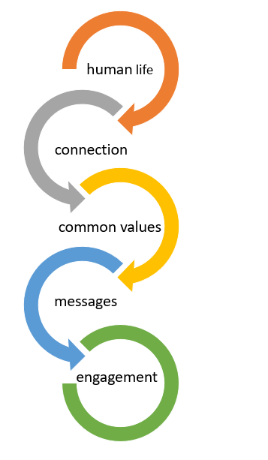
Porque é que o storytelling funciona?
As histórias definem a essência da vida humana
As histórias permitem a existência de conexões
Os valores comuns são identificados e as mensagens são comunicadas
Temas como família, amor, amizade, superação de desafios e outros são comuns em todo o mundo- potencial de alcance global
Mesmo que previamente não houvesse qualquer interação com o seu grupo/comité comunitário, uma história convincente pode dar aos membros da sua comunidade um incentivo para se envolverem

Slide 30
Técnica Apreciativa de Storytelling
A Técnica Apreciativa de Storytelling não questiona como deveria de ser uma comunidade. Em vez disso, pede aos membros que se lembrem dos melhores tempos da sua comunidade, e determinem como emular esses tempos para o futuro.
As histórias comunitárias recolhidas devem ser utilizadas no seu projeto, não só "mapeadas" e listadas como recursos possíveis.
Colocar aos participantes mais do que apenas perguntas de "sim ou não".
Esteja preparado para explicar porque razão está a fazer perguntas sobre a comunidade. NOTA: não deve responder que o seu objetivo é “consertar” a comunidade.
As histórias ajudá-lo-ão a compreender o que funcionou na comunidade.
Procure padrões nas histórias e aplique-os à medida que o seu projeto é desenvolvido e implementado.

Slide 31
Como contar uma história de sucesso…
Há quatro aspetos fundamentais para contar uma excelente história
Basear a história numa personagem com a qual o público possa empatizar ou em torno de um dilema comunitário que o público se possa relacionar
Criar tensão, seja por curiosidade, intriga ou perigo
Oferecer o nível certo de detalhe. Muito pouco e a história não é vívida; demasiado e fica confusa
Terminar com uma resolução satisfatória, seja engraçada, comovente ou reveladora.

Slide 32
ESTRATÉGIA 3: ABORDAGEM BOTTOM-UP
As abordagens bottom-up enfatizam a participação da comunidade local nas iniciativas de desenvolvimento. As abordagens bottom-up permitem aos membros da comunidade estabelecer objetivos e os meios para os alcançar.
Também asseguram a apropriação pela comunidade, e o compromisso e a responsabilização pelo projeto de desenvolvimento à medida que este procura o desenvolvimento a partir de baixo. As abordagens bottom-up têm grande potencial para alavancar o apoio da sua comunidade local, uma vez que estão incluídas no processo desde o início. A combinação das abordagens bottom-up com planos de desenvolvimento comunitário top-down (governo local, etc.) faz com que o projeto seja forte.

Slide 33
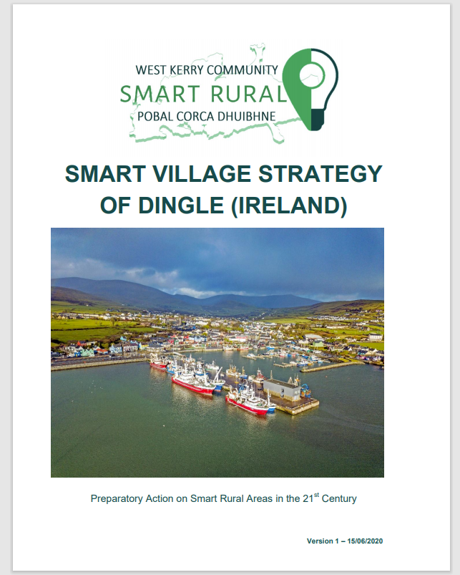
Boas práticas no Planeamento Estratégico Comunitário– Abordagem Bottom Up
North East and West Kerry Development (NEWKD) aplicaram uma abordagem bottom-up na criação da sua Estratégia de Aldeia Inteligente de Dingle.
Durante seis meses, realizaram-se reuniões públicas, encontros com organizações da sociedade civil, ações de sensibilização, inquéritos de grupo e de cidadãos e representações junto de órgãos estatutários.
As organizações comunitárias foram diretamente envolvidas no processo, e a sociedade civil terá um papel central na liderança e direção do projeto ao longo dos próximos anos.
Leia: Dingle’s Smart Village Strategy

Slide 34
ESTRATÉGIA 4: INCLUSÃO / FOCO NA DIVERSIDADE
A inclusão é um dos elementos mais importantes do desenvolvimento e regeneração da comunidade. Como aprendemos no Módulo 1, as grandes comunidades reconhecem que a inclusão e o sentimento de pertença é importante para a qualidade de vida de cada um. Ao promover uma ética inclusiva e aberta, o seu grupo comunitário pode beneficiar de uma diversidade de pensamento e opinião e alavancar mais interesse por parte da comunidade mais vasta.
A diversidade implica perspetivas diferentes, sendo necessária para o ajudar a pensar de forma criativa, fora da caixa. A diversidade de pensamento pode ajudar o seu grupo comunitário a afastar-se do que é demasiado linear, de extrapolar demasiado facilmente do passado e de fazer suposições simplistas sobre o futuro.

Slide 35
IDEIAS-CHAVE
A combinação de diferentes grupos e indivíduos criativos...facilitou uma nova era de inovação
“Uma das experiências científicas mais simples (e populares) envolve adicionar Mentos à Coca-Cola com resultados explosivos. Reunir as pessoas é um negócio arriscado, especialmente se houver agendas conflituosas ou concorrentes.
No entanto, nos primeiros momentos do The Exchange, evitámos de alguma forma as armadilhas e, em vez disso, assistimos aos pontos positivos das interações dinâmicas. A combinação de diferentes grupos e indivíduos criativos num espaço partilhado facilitou uma nova era de inovação e experiência, uma emocionante explosão de criatividade".
- Ruth Garvey-Williams é uma das fundadoras do The Exchange (www.exchangeinishowen.ie) um centro comunitário galardoado, gerido voluntariamente e empenhado na inovação de projetos criativos em benefício da sua comunidade. Ruth escreveu uma série de dez partes sobre The Story of the Exchange no LinkedIn

Slide 36
ESTRATÉGIA 5: REDES SOCIAIS/TECNOLOGIA
Tirar partido de ferramentas digitais existentes e pode ajudar a maximizar o envolvimento da comunidade no seu projeto de regeneração.
Durante a pandemia do COVID-19 , a tecnologia permitiu que grupos comunitários continuassem o seu trabalho. Abriu também algumas novas oportunidades para os membros da comunidade se ligarem enquanto separados fisicamente. Uma das vias foi através do #voluntariadovirtual.
A tecnologia pode ajudar o seu comité a ligar-se à diáspora da sua comunidade além fronteiras, e alavancar o apoio a projetos no seu país.

Slide 37
Potenciar o apoio/envolvimento comunitário de forma inovadora através de abordagens inovadoras como o Voluntariado Virtual
O que é o Voluntariado Virtual? O voluntariado virtual permite a realização de tarefas voluntárias na totalidade ou parcialmente, através da Internet e de um computador de casa ou do trabalho. Com a pandemia COVID19 em curso, muitas pessoas estão desempregadas/ subempregadas que podem estar interessadas no voluntariado virtual.
Espera-se que num mundo pós COVID-19, espera-se que o Voluntariado Virtual (tal como o trabalho remoto) se torne a norma.

Slide 38
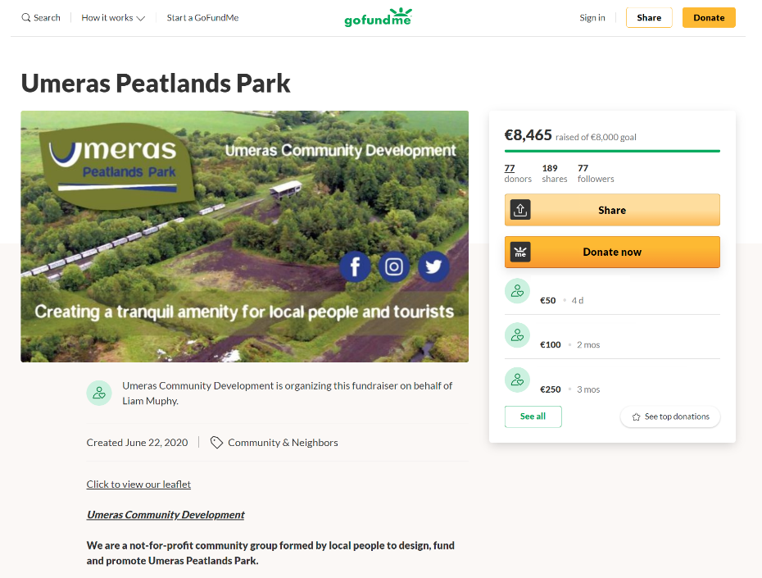
A tecnologia também pode ser utilizada no apoio financeiro
A era digital e as plataformas de crowdfunding online tornaram a angariação de fundos para os projetos de regeneração comunitária bastante fácil de criar e executar.
Quando o COVID19 atingiu e as sucessivas regras de distanciamento social ocorreram, A angariação de fundos como tudo o resto (trabalho, comunicação, etc.) também passou a funcionar online, sendo a tecnologia não só fundamental para a angariação de fundos localmente, mas também uma ferramenta útil para alavancar o apoio às diásporas comunitárias em todo o mundo.
Analisaremos detalhadamente o financiamento e o crowdfunding de projetos no Módulo 5

Slide 39
SEÇÃO 3: CONSTRUÇÃO DE PARCERIAS-CHAVE PÚBLICAS, PRIVADAS E COMUNITÁRIAS
Enfoque em vários projetos-chave de desenvolvimento comunitário que foram concretizados por uma parceria pública, privada e comunitária

Slide 40
UMA PARCERIA PÚBLICA, PRIVADA E COMUNITÁRIA FOI A CHAVE PARA O SUCESSO DA MODAM
SOCIAL
ECONÓMICO
MODAM é uma iniciativa liderada pelo Arranmore Island Community Council em parceria com o Donegal County Council, The Department of Rural and Community Development, Three Ireland and Grow Remote. O Arranmore Island Community Council é um comité democraticamente eleito que trabalha para promover a sustentabilidade da ilha. Modam é uma iniciativa chave concebida para atrair as pessoas a visitarem e a regressarem à ilha.
Localizada na bela ilha de Árainn Mhór (Arranmore), Irlanda, situada a três quilómetros da costa de Donegal na Wild Atlantic Way, MODAM é o primeiro espaço de trabalho digital partilhado ao largo da Irlanda com alojamento no local, 11 balcões e um espaço dedicado a reuniões. MODAM foi concebido para se adequar tanto a curto como a longo prazo para trabalhos remotos, projectos ou apenas uma mudança de cenário.
CASO DE ESTUDO

Slide 41
Este vídeo de 9 minutos de Three Ireland descreve o seu envolvimento em tornar Arranmore a ilha mais interligada do mundo.

Slide 42
Leitrim Food Enterprise Zone, Irlanda – reúne um sólido equilíbrio público, comunitário e privado
ECONOMIC
O Food Enterprise Zone foi criado para traduzir um forte equilíbrio público - comunitário - empresarial.
Envolve representantes de organizações de partes interessadas tais como IES (Letterkenny e Sligo ITs), agências empresariais (Escritórios Locais de Empresas de Leitrim e Sligo), agricultura, redes e clusters da indústria alimentar (por exemplo, rede Taste Leitrim de 35 empresas alimentares e National Organic Training Skillnets),organismos de desenvolvimento económico regional (Western Development Commission), comunidade (apoio financeiro da Drumshanbo Credit Union) e indústria (liderada pelo fundador da Shed Distillery Pat Rigney).
A parceria pública, privada e comunitária da Leitrim Food Enterprise Zone permite a partilha de conhecimentos e boas práticas entre as partes interessadas, que são concertidas em práticas inovadoras a nível regional/nacional.
CASO DE ESTUDO

Slide 43
Scotland’s Business Improvement Districts - help local businesses to improve their communities
BUSINESS LED INNOVATION/ REGENERATION
In Scotland, Business Improvement Districts (BIS) are part of town, tourism and visitor areas, commercial districts, or specific themes (such as food and drink), in which businesses work together to invest in local improvements. The BIDs model is designed to help local businesses to improve their communities. BIDs can only exist if they get support from a clear majority of local businesses in a vote.
They operate for up to five years and are developed, managed and paid for by businesses through a compulsory BID charge. There are 37 BIDs in Scotland and the model has been used in different environments, including town centres, business parks, industrial estates and tourism initiatives. The Scottish Government funds Scotland’s Towns Partnership to provide a national support service for developing and established BIDs. You can learn more on the National Improvement Districts website: www.improvementdistricts.scot
CASO DE ESTUDO

Slide 44
O Giffnock Village BID foi criado em 2013 por empresas locais, que entenderam necessitar de um fundo de financiamento para desenvolver eventos únicos, tal como como o Giffnock Village Classic Car Spectacular.

Slide 45
SEÇÃO 4: OS RECURSOS NECESSÁRIOS
O seu projeto poderá necessitar de explorar uma variedade de bens ou recursos da comunidade, a fim de contribuir para a sua concretização. Vejamos alguns bens ou recursos comuns.

Slide 46
BENS COMUNITÁRIOS
Um bem comunitário (ou recurso comunitário) é tudo o que possa ser utilizado para melhorar a qualidade de vida da comunidade. Você e todos os outros membros da comunidade são potenciais bens da comunidade.
Todos possuem competências ou talentos, e todos podem fornecer conhecimentos sobre a comunidade, ligações com as pessoas que conhecem, e o tipo de apoio de que todos os esforços necessitam - fazer chamadas telefónicas, embalar envelopes, dar informações às pessoas, transportar equipamento ou materiais - seja o que for necessário fazer.

Slide 47
O PODER DAS PESSOAS
A população pode ser capacitada para realizar e utilizar as suas capacidades para construir e transformar a comunidade. A mãe ou o pai que organiza um grupo lúdico. O líder informal do bairro. O bombeiro que arrisca a sua vida para manter a comunidade a salvo. Todos estes são bens da comunidade.
Quanto mais pessoas se sentirem motivadas e conscientes dos seus esforços e objetivos para com a sua comunidade, mais rápida e profunda será a mudança.

Slide 48
RECURSOS COMUNITÁRIOS FÍSICOS
Pode ser uma estrutura física ou um espaço - escola, hospital, igreja, biblioteca, centro recreativo, clube social. Pode ser um ponto de referência ou símbolo da cidade. Pode também ser um edifício não utilizado que poderia ser reutilizado para uma finalidade de regeneração da comunidade. Ou pode ser um lugar público que já pertence à comunidade -- um parque, um terreno , ou um espaço aberto.
O seu projeto de regeneração pode concentrar-se na melhoria de um património físico comunitário existente ou, eventualmente, na criação de um novo património.

Slide 49
SERVIÇOS COMUNITÁRIOS
Os Serviços Comunitários podem ser bens/recursos que pode utilizar para dar vida ao seu projeto de regeneração. São os elementos que proporcionam uma vida melhor para alguns ou todos os membros da comunidade - transportes públicos, escolas, instalações de reciclagem comunitária, organizações culturais, entre outras.
Pode ser uma empresa que proporciona empregos e apoia a economia local. O seu projeto de regeneração pode concentrar-se na melhoria de um serviço comunitário existente ou, eventualmente, na criação de um novo serviço.

Slide 50
ECONOMIA LOCAL
A economia local pode ser uma mais-valia para o seu projeto de regeneração comunitária e, da mesma forma, o seu projeto pode tornar-se uma mais-valia a economia local.
As comunidades locais e respetivos projetos têm poder económico: as pessoas contratadas, os materiais que adquirem, as competências que ensinam, e os recursos que oferecem, tudo isto afeta a economia local.
Not sure about how your project impacts the local economy? See exercise 3 in the key action pack which follows

Slide 51
FINANCIAMENTO
Como referimos anteriormente, a maioria dos projetos comunitários necessita de financiamento para arrancar.
Os projetos de pequena dimensão podem ser financiados a partir de fundos comunitários existentes ou de angariação de fundos locais, mas os projetos de grande escala podem necessitar de financiamento de múltiplas fontes para arrancar.
No Módulo 5, aprofundaremos a dimensão do financiamento dos projetos.

Slide 52
Transformar as Ideias em Ação - exercícios úteis
Key Action Pack 4
A Roda Comunitária
A Ferramenta de Ligação
Parcerias/Associações Públicas, Privadas e Comunitárias – exercício
O Impacto da Economia Local - exercício
A Roda Comunitária e a Ferramenta de Ligação são métodos simples de apresentação dos recursos à sua disposição na comunidade, a fim de indicar a ligação que cada um tem ao seu projeto. Vejamos cada uma destas ferramentas e como utilizá-las:

Slide 53
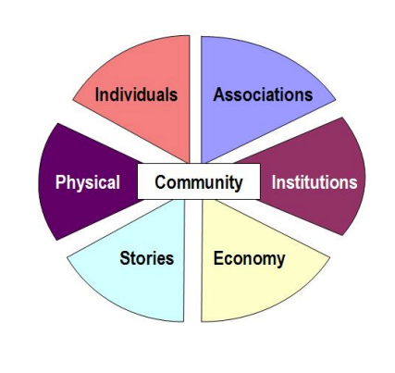
1. A Roda Comunitária
Esta ferramenta regista os recursos de uma comunidade ao longo das seis categorias de recursos discutidas até agora:
Indivíduos/residentes
Associações
Instituições
Espaços físicos
A Economia local
Histórias da comunidade
Como utilizar a Roda Comunitária
Utilize a Roda Comunitária para elaborar exemplos dos seis tipos de recursos encontrados na comunidade. Descarregue e imprima uma cópia da Roda Comunitária: TheCommunityWheel.pdf
Fonte: Visit Campus

Slide 54
2. A Ferramenta de Ligação
Esta ferramenta pode ajudá-lo a relacionar os recursos da comunidade identificados na Roda da Comunidade directamente com os objetivos do seu projeto. Por exemplo: Pode estar a tentar ajudar uma comunidade a transformar um parque local. Neste caso, o "parque" está no centro da Ferramenta de Ligação. A seguir, os recursos listados na Roda da Comunidade são colocados em torno do objetivo do "parque". Para cada recurso listado, registe o que o recurso pode fazer pelo projeto do parque, e também como esse recurso irá beneficiar do mesmo.
Como utilizar a Ferramenta de Ligação
Ao utilizar a Ferramenta de Ligação, coloque um objetivo do seu projeto no centro, e depois identifique os recursos da sua Roda Comunitária em torno desse objetivo. Em seguida, utilize a ferramenta para registar as contribuições e os benefícios que cada recurso da comunidade tem relacionado com o objetivo específico do projeto no centro. Descarregue e imprima uma cópia desta ferramenta: ConnectingTool.pdf
Fonte: Visit Campus

Slide 55
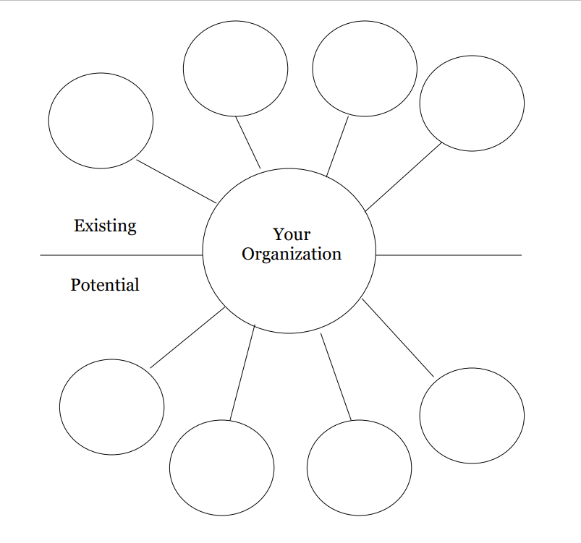
3. Parcerias/Associações Públicas, Privadas e Comunitárias - Exercício
Tem em consideração a mais-valia das associações quando está a trabalhar nos seus projetos comunitários?
O que pensa a respeito das associações para além dos recursos monetários?
Does your project have extensive relationships with the community's citizen associations?
O seu projeto mantém relações estreitas com as associações cívicas da comunidade?
Como utilizar este exercício
Utilize esta ferramenta para apresentar as parcerias que a sua organização já possui com associações na sua comunidade e para reflectir sobre novas parcerias que possam ser úteis aos seus projetos e à sua organização. Descarregue e imprima uma cópia deste exercício : AssociationPartnershipsTool.pdf
Fonte: Visit Campus

Slide 56
4. Impacto da Economia Local – exercício
Tire um momento para realizar a seguinte atividade: Numa folha de papel, considere cada afirmação abaixo e avalie o envolvimento dos seus projetos na economia local. Utilize esta escala de cinco pontos::
5 = Sempre | 4 = Frequentemente| 3 = Às vezes | 2 = Raramente | 1 = Nunca
O projeto é concebido com o objetivo de promover a economia local.
O projeto identifica e mobiliza as competências empresariais e laborais dos residentes locais.
O projeto identifica e orienta as despesas dos consumidores locais para o desenvolvimento empresarial e o apoio às empresas locais.
O projeto mobiliza a economia dos residentes locais para reinvestir no desenvolvimento económico local.
O nosso projeto envolve associações de cidadãos e instituições locais empenhadas no desenvolvimento económico e empresarial.
O projeto emprega residentes locais.
O projeto providencia recursos económicos para associações locais.
O projeto providencia recursos económicos para negócios locais.
O projeto providencia recursos económicos para organizações sem fins lucrativos.
Para as afirmações às quais a sua resposta foi inferior a 4 =Frequentemente, considere de que forma o seu projeto poderia aumentar a participação nos respetivos aspetos da economia local.

Slide 57
A SEGUIR: Módulo 5
Financiamento dos Projetos de Regeneração Comunitária
No Módulo 5, analisaremos as subvenções e apoios fundamentais a que poderá ter acesso para os seus Projetos de Regeneração Comunitária.

Slide 58
Referências para o Módulo 4
Community Tool Box
Visit Campus
Obrigado!
Tem alguma questão?

